Slide 1
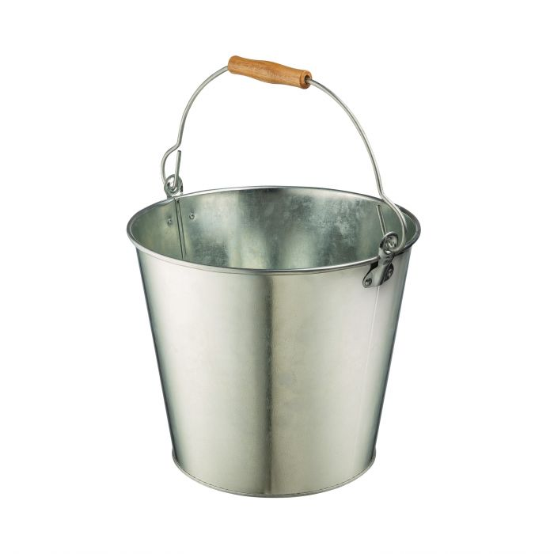
Olet järven rannalla.
Käytössäsi on kaksi astiaa.
Toiseen mahtuu 3 litraa ja toiseen 5 litraa.
Miten saat isompaan astiaan 4 litraa vettä?

Slide 2
Vain yhdessä laatikossa on lahja.
Korkeintaan yksi seuraavista väittämistä on totta.
Lahja on laatikossa 1.
Lahja ei ole laatikossa 2.
Lahja ei ole laatikossa 1.
Minkä laatikon valitset?
1.
2.
3.

Slide 3
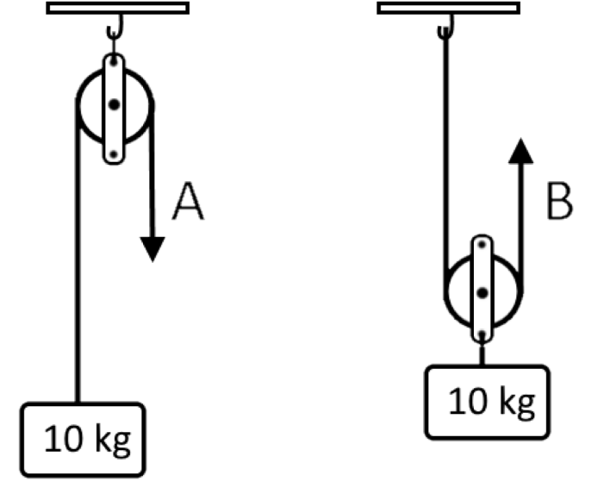
Kuvat A ja B esittävät tilannetta, jossa 10 kg punnusta kannatellaan köydellä. Kiinnityskoukku on katossa. Nuoli kuvaa vetävää voimaa.
Kuvassa A tarvitaan enemmän voimaa.
Kuvassa B tarvitaan enemmän voimaa.
Molemmissa kuvissa tarvitaan yhtä paljon voimaa.

Slide 4
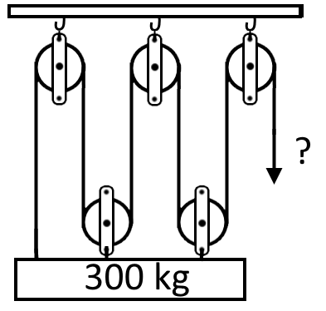
Päättele, kuinka monen kilogramman punnus tarvitaan kannattelemaan 300 kg laatikkoa, kun kattoon on kiinnitetty kolme väkipyörää ja laatikkoon kaksi väkipyörää.
100 kg, 150 kg, 50 kg, 60 kg, jotain muuta, mitä?

Slide 5
Olet menossa torille. Sinua vastaan tulee yksi mies, jolla on kuusi vaimoa, joilla kaikilla on kädessään kuusi koria, joissa kaikissa on kuusi kissanpentua, joilla kaikilla on kuusi kirppua.
Kuinka monta henkilöä on menossa torille?

Slide 6
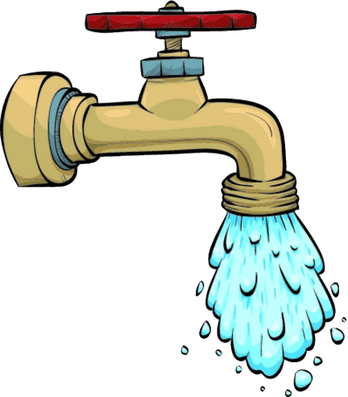
Altaaseen virtaa vettä kolmesta putkesta. Jos se täytettäisiin vain ensimmäisestä putkesta, se täyttyisi neljässä tunnissa. Toisesta virtaava vesi täyttäisi altaan kuudessa tunnissa, kolmannesta putkesta valuva vesi puolestaan kolmessa tunnissa.
Missä ajassa allas täyttyy, jos vesi juoksee yhtä aikaa kaikista kolmesta putkesta?
(Vanha kreikkalainen ongelma n. v. 100)

Slide 7
Pekka on Penttiä 4 vuotta vanhempi.
Pentti on 10 vuotta Mattia vanhempi.
Poikien yhteisikä on 45.
Minkä ikäisiä pojat ovat?

Slide 8
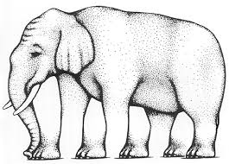
Muinka monta jalkaa tällä elefantilla on?

Slide 9
Keltaiset viivat ovat yhtä pitkät.

Slide 10
Yhdensuuntaiset suorat.
Yhtä pitkät janat.

Slide 11
Pyörii molempiin suuntiin.

